Slide 1
欢度中秋
制作人：xxx

Slide 2
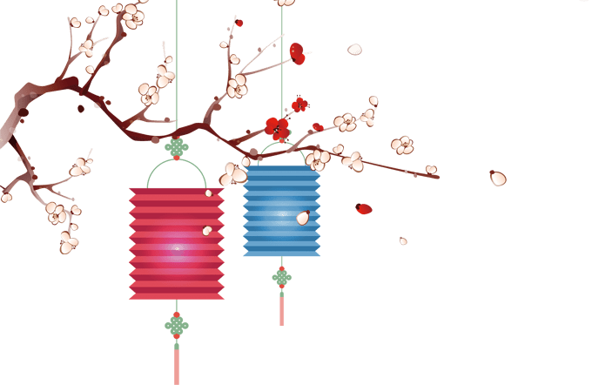
目录
三章回
三章回
二章回
一章回
中秋的诗句
中秋的习惯
中秋的风俗
中秋的起源

Slide 3
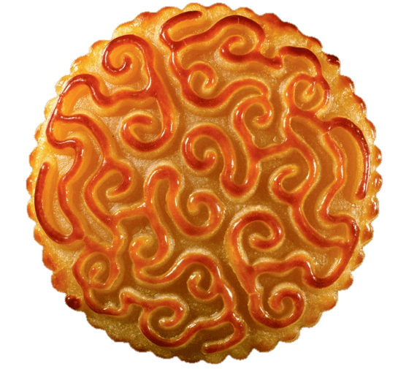
一章回
中秋的起源

Slide 4
一章回
每年农历八月十五日，是我国传统的中秋佳节。 中秋节有悠久的历史。到唐朝初年，中秋节成为固定的节日，盛行于宋朝，至明清时，已与元旦齐名，成为我国的主要节日之一。 这也是我国仅次于春节的第二大传统节日。

Slide 5
一章回
月饼，在我国有着悠久的历史，又称胡饼、宫饼、月团、团圆饼等。
月饼，在我国有着悠久的历史，又称胡饼、宫饼、月团、团圆饼等。
月饼，在我国有着悠久的历史，又称胡饼、宫饼、月团、团圆饼等。
月饼由来
月饼由来
月饼由来

Slide 6
中秋
团圆
满月
汉代张骞出使西域时，引进芝麻、胡桃，为月饼的制作增添了辅料，这时便出现了以胡桃仁为馅的圆形饼，名曰“胡饼”。
月饼由来
一章回

Slide 7
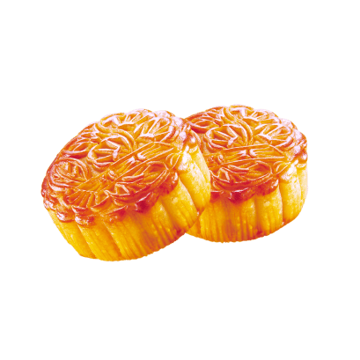
一章回
好吃的月饼
汉代张骞出使西域时，引进芝麻、胡桃，为月饼的制作增添了辅料，这时便出现了以胡桃仁为馅的圆形饼，名曰“胡饼”。
好吃的月饼
好吃的月饼
汉代张骞出使西域时，引进芝麻、胡桃，为月饼的制作增添了辅料，这时便出现了以胡桃仁为馅的圆形饼，名曰“胡饼”。
汉代张骞出使西域时，引进芝麻、胡桃，为月饼的制作增添了辅料，这时便出现了以胡桃仁为馅的圆形饼，名曰“胡饼”。

Slide 8
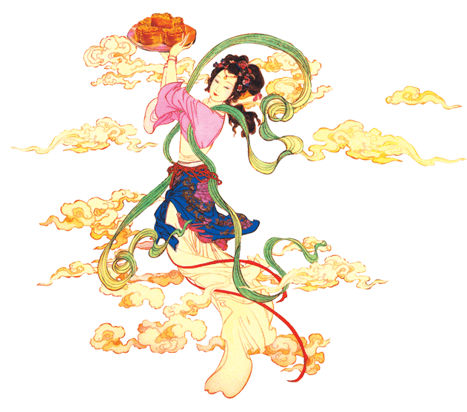
二章回
中秋的风俗

Slide 9
二章回
月饼的制作从唐代以后越来越考究。苏东坡有诗写道：“小饼如嚼 月，中 有酥和饴”。
月饼的制作从唐代以后越来越考究。苏东坡有诗写道：“小饼如嚼 月，中 有酥和饴”。
月饼的制作从唐代以后越来越考究。苏东坡有诗写道：“小饼如嚼 月，中 有酥和饴”。
中秋习俗

Slide 10
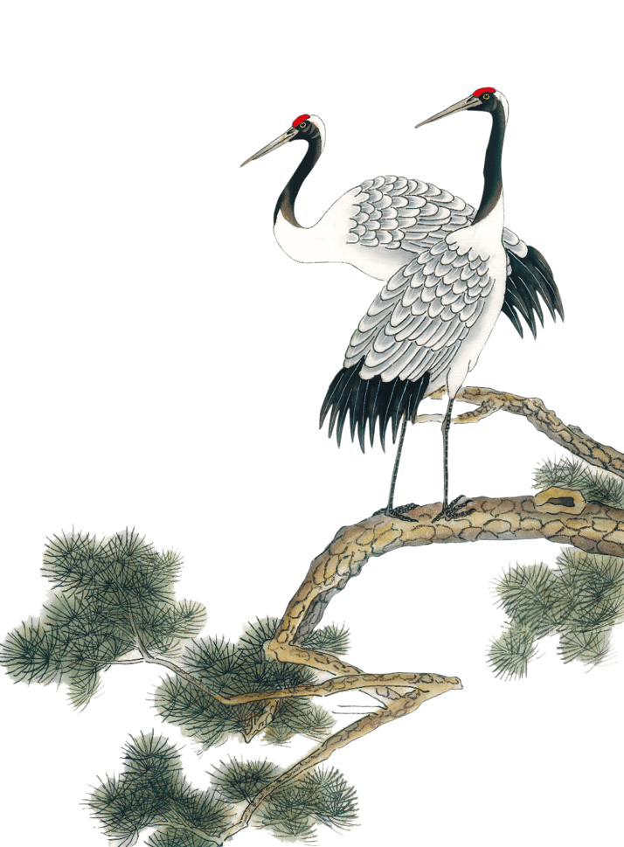
但青海的中秋月饼却别具一格， 在青海，做献月的月饼，分大月饼和小月饼两种，均用扇蒸笼做。
二章回
中秋之夜，献月饼、献瓜果，赏月的活动，大致和内地相仿。
中秋传统

Slide 11
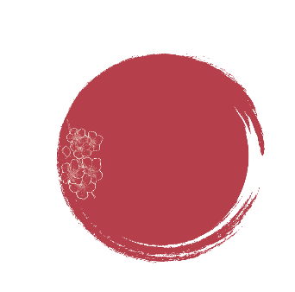
叁
贰
壹
二章回
请在此粘贴或者输入您的文字内容请在此粘贴或者输入您的文字内容
请在此粘贴或者输入您的文字内容请在此粘贴或者输入您的文字内容
请在此粘贴或者输入您的文字内容请在此粘贴或者输入您的文字内容
阖家团圆
阖家团圆
阖家团圆

Slide 12
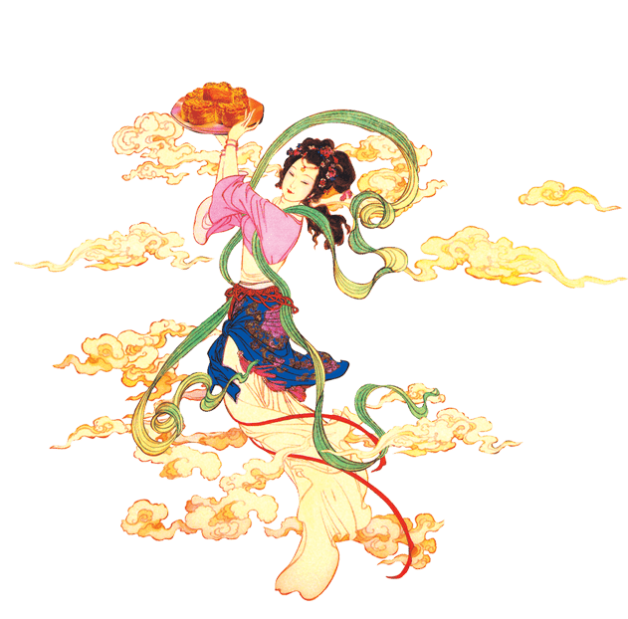
清朝杨光辅写道：“月饼饱 装桃肉馅，雪糕甜砌蔗糖霜”。看来当时 的月饼和现在已颇为相近了。
月饼传统
二章回

Slide 13
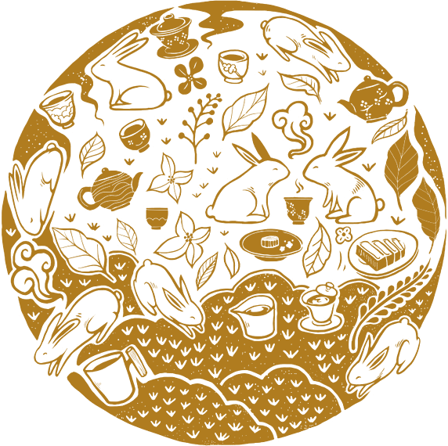
三章回
中秋的习惯

Slide 14
三章回
中秋节的来历
中秋节的来历
中秋节那天，月亮是一年中最圆、最亮、最美的。此夜，人们仰望天空如玉如盘的朗朗明月，自然会期盼家人团聚。
远在他乡的游子，也借此寄托自己对故乡和亲人的思念之情。所以，中秋也称“团圆节”。

Slide 15
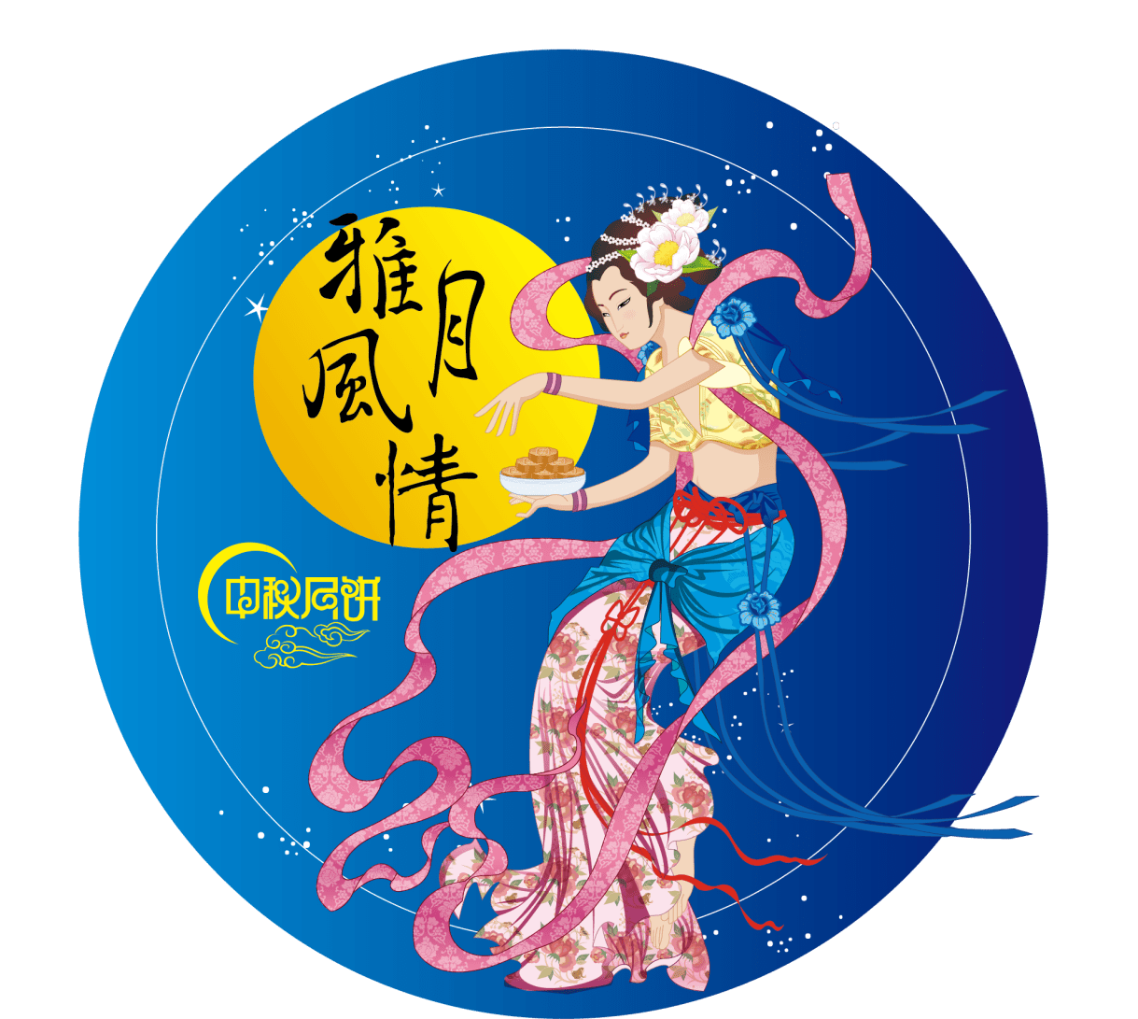
请在此粘贴或者输入您的文字内容请在此粘贴或者输入您的文字内容
嫦娥奔月
四章回

Slide 16
壹
中秋诗句
明月几时有，把酒问青天。不知天上宫阙，今夕是何年？
贰
中秋诗句
明月几时有，把酒问青天。不知天上宫阙，今夕是何年？

Slide 17
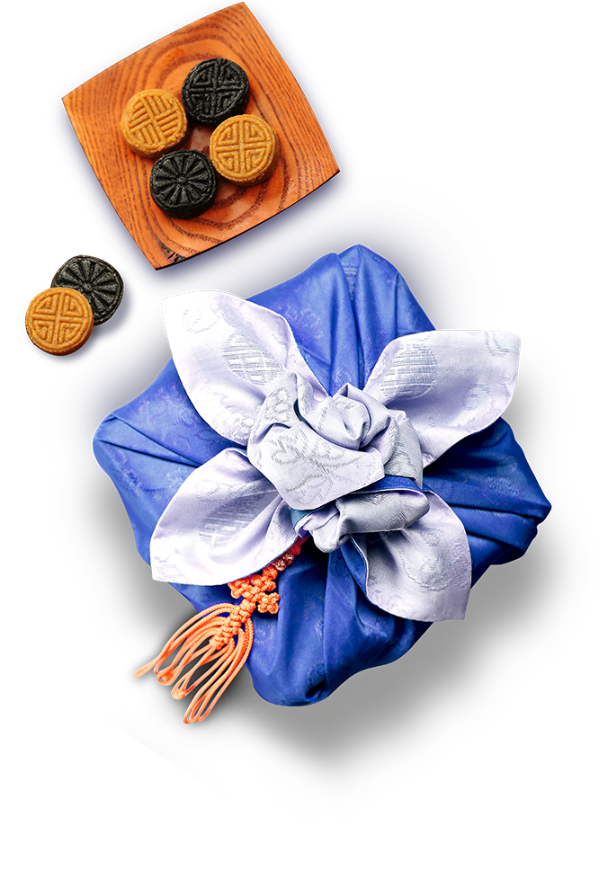
四章回
中秋的诗句

Slide 18
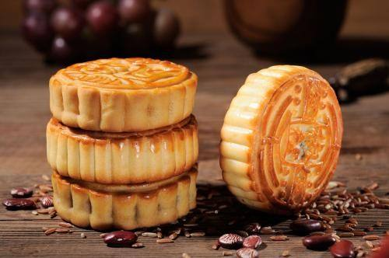
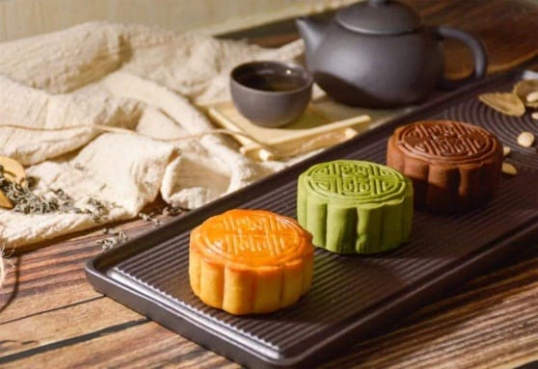
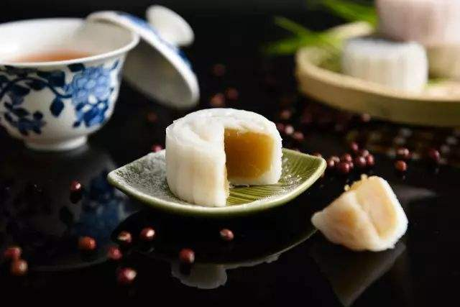
中秋节还有一个节目，那就是在明亮的月光下，听中秋和月亮的故事。
中秋节还有一个节目，那就是在明亮的月光下，听中秋和月亮的故事。
四章回
中秋节还有一个节目，那就是在明亮的月光下，听中秋和月亮的故事。

Slide 19
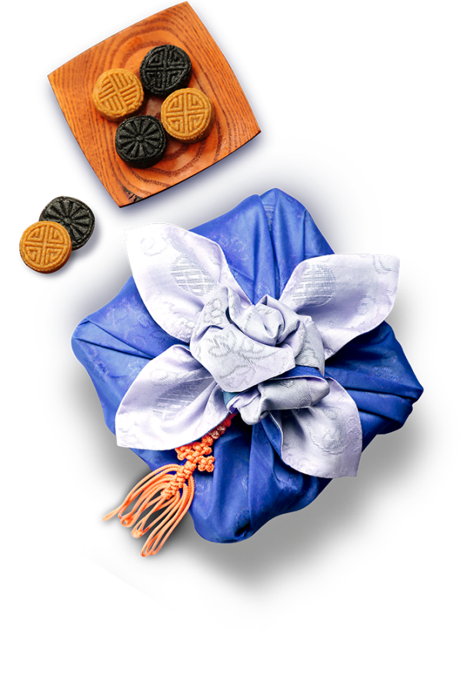
四章回
大小月饼的做法大体一致，不过对大月饼的加工格外精心。
大小月饼的做法大体一致，不过对大月饼的加工格外精心。
青海月饼
青海月饼

Slide 20
谢谢
制作人：xxx

